Slide 1
Konsep Desain
Pertemuan 1
Users

Slide 2
Cognitive Perspective
Cognition: bagaimana kita meningkatkan pengetahuan.
Ini menyangkut:
  pengertian
  ingatan
  alasan
  perhatian
  kesadaran
  memperoleh keahlian
  Kreatifitas / ide baru

Slide 3
Human Information Processing
Tahapan Human Information Processing:
  Encoding (menerima informasi dari lingkungan)
  Comparison (membandingkan dengan pengetahuan yang telah kita terima)
  Response Selection (memilih, contoh:perlu dicatat atau tidak)
  Response Execution (bertindak/mau diapakan)
  Contoh: kita melihat angka ‘5’

Slide 4
Information Processing and HCI
Human Processor Model (Card et al, 1983):
  The Perceptual System (penglihatan)
  The Motor System (gerak)
  The Cognitive System (pengertian)

Slide 5
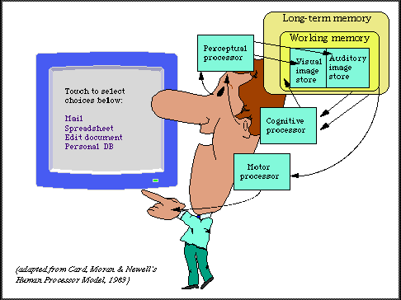

Slide 6
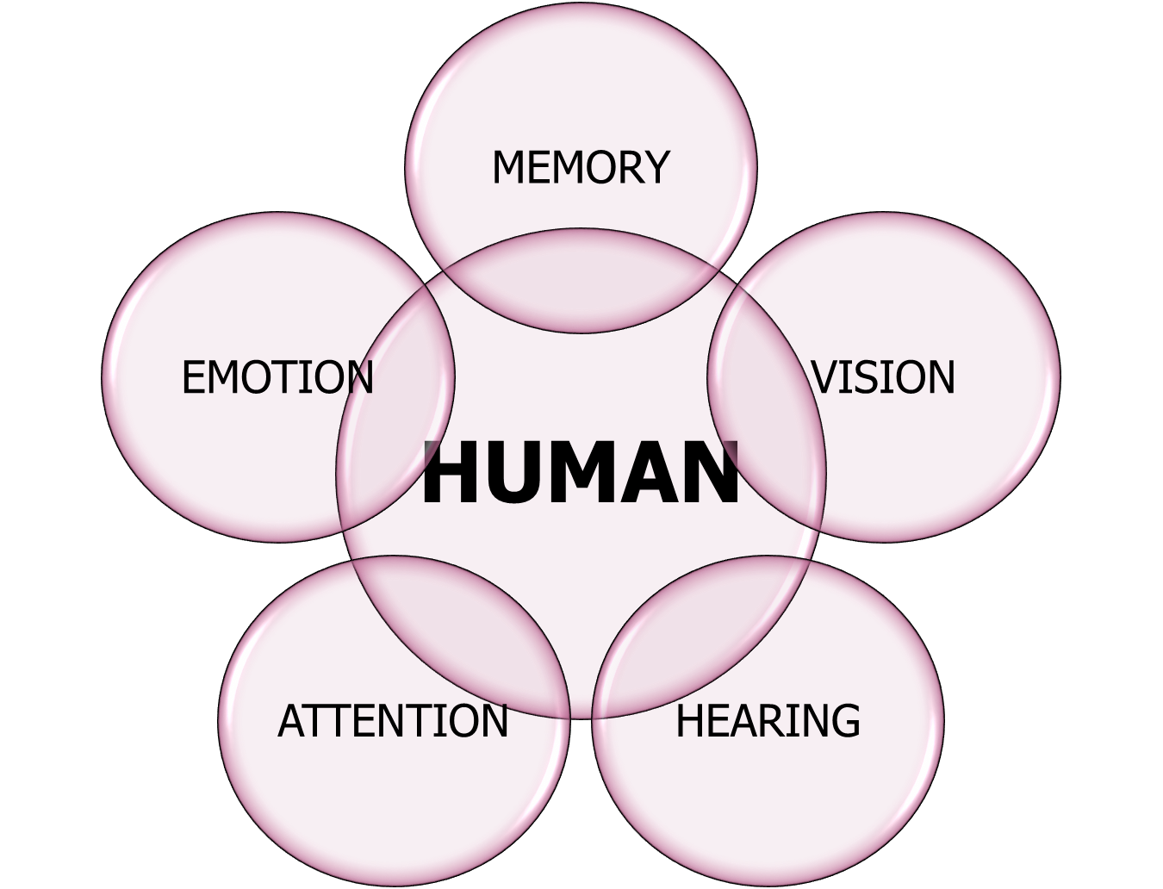


Slide 7
Human’s Memory
3 jenis fungsi memory manusia:
Sensory Memory
Short-term / Working Memory
Long-term Memory
Pelatihan adalah proses transfer dari short term ke long term memory. Contoh: belajar untuk ujian
perhatian
pelatihan

Slide 8
Human’s Memory
Pengulangan
Stimulus
Penyimpanan
Sensorik
Short Term Memory
Pemindahan
Long Term Memory
Diambil
Dilupakan
Respons

Slide 9
Sensory Memory
Memori penampung informasi yang diterima oleh indera-indera kita
  Iconic memory: visual stimuli (penglihatan)
  Echoic memory: aural stimuli (pendengaran)
  Haptic memory: tactile stimuli (sentuhan)
  biasanya dipakai untuk orang buta.
Selalu diperbarui

Slide 10
Short Term Memory
kemampuan untuk mengingat sementara
  Rapid access ~ 70 ms
  Rapid decay ~ 200 ms
  Batas kapasitas ~ 7 ± 2 blok (Miller, 1956)
Example
  2126985697
  212 698 5697

Slide 11
Long-term Memory (LTM)
Penampung untuk semua pengetahuan
  Slow access ~ 1/10 second
  Slow decay, if any
  Huge or unlimited capacity
Ada 2 jenis
  Episodic – kumpulan informasi perbagian, mengingatnya perbagian
  Semantic – kumpulan informasi yang telah diketahui, diintegrasi jadi satu sehingga kalau ditanya, bisa menjawab
Semantic LTM berasal dari episodic LTM

Slide 12
Vision
2 tahapan vision
  Physical reception of stimulus (lihat secara fisik)
  Processing and interpretation of stimulus
  (diinterpretasikan)

Slide 13
Visual Perception
Bagaimana persepsi user???
Ada 2 teori:
  Pendekatan Constructivist: dibentuk dari representasi obyek yang dilihat & pengetahuan yang kita punya.
  Pendekatan Ecological: memandang obyek dari kegunaannya (affordance)

Slide 14
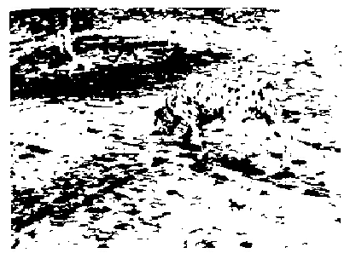
Constructivist Approach…………….(1)

Slide 15

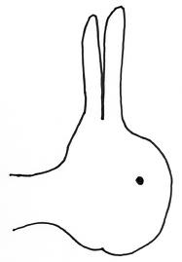
Constructivist Approach…………….(2)

Slide 16
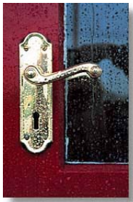

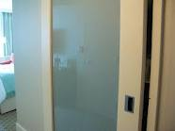
Ecological Approach
Apa yang akan kita lakukan dengan benda-benda ini?

Slide 17
Optical Illusions
the Ponzo Illusion the Muller Lyer Illusion
Notes:
-Ponzo illusion, dimana lebar dari tangga ini sama hanya dari jarak jauh kelihatan mengkerucut lebar tangga
-muller tanyakan mana lebih panjang titi t

Slide 18
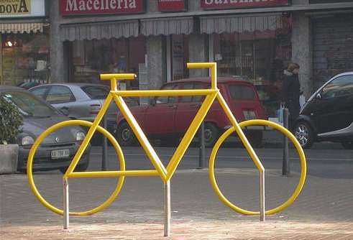
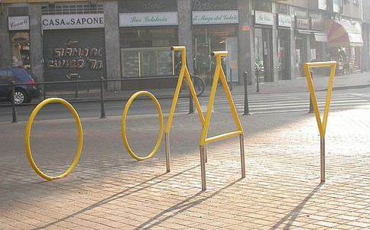

Slide 19
Graphical Coding
Jangan menggunakan terlalu banyak warna (karena akan menimbulkan polusi warna)
Efektifitas pada kegiatan color coding in cognitive, targetnya adalah untuk pencarian dan mudah diidentifikasi (Davidoff, 1987):
  Segmentation (region division).
  Amount of color (more color, more search time).
  Task demand (best for search task, not categorization and memorization of objects).
  Experience of user (color is more useful for inexperienced than for experienced users.

Slide 20
Color Coding (Travis, 1991)
Warna berguna untuk pengelompokan (grouping): gunakan warna yang berbeda untuk setiap level atau group.
Warna membuat sesuatu berbeda, misalnya gunakan warna biru untuk file yang sedang aktif.
Figure/background: gunakan warna gelap untuk background dan warna yang terang untuk foreground

Slide 21
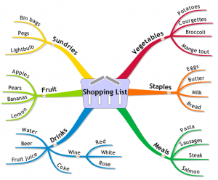

Slide 22
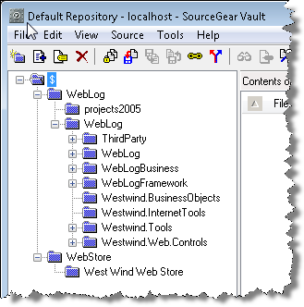

Slide 23
Color Polution………………….……….(1)
  warna digunakan untuk membedakan, tetapi jangan sampai terlalu banyak sehingga tambah membingungkan

Slide 24
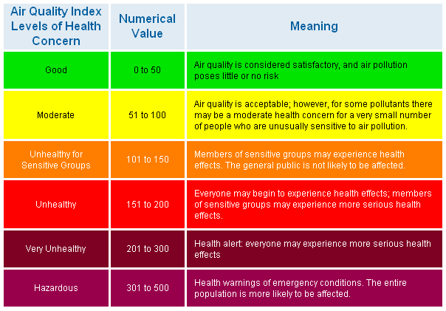
Color Polution………………….……….(2)

Slide 25
Hearing………………………………(1)
Memberikan informasi mengenai lingkungan:
jarak, arah, obyek, dan sebagainya
Secara fisik, bagian telinga terdiri dari:
  Outer ear – melindungi telinga bagian dalam dan
  memperkuat suara
  Middle ear – mengirim gelombang suara dengan getaran
  ke telinga bagian dalam
  Inner ear – terdapat bahan kimia yang berfungsi untuk
  meneruskan suara ke saraf pendengaran

Slide 26
Hearing………………………………(2)
Sound
  Pitch – sound frequency
  Loudness – amplitude
  Timbre – type of quality
Frequensi yang dapat diterima manusia 20 Hz to 15 kHz
Auditory system memfilter suara
  Kita dapat mendengarkan suara meskipun ada noise

Slide 27
Focusing Attention
Manusia mampu memfokuskan perhatian pada suatu even meskipun banyak hal lain dalam lingkungan kita
Contoh:
Cocktail Party phenomenon (Cherry, 1953).

Slide 28
Divided Attention
Manusia dapat juga membagi perhatian pada waktu yang bersamaan
contoh:
  Mengemudikan mobil sambil ngobrol dengan penumpang lain.
  Merasa terganggu dengan suara musik dari ruang yang bersebelahan.

Slide 29
Focusing attention at the interface
Lakukan strukturisasi informasi sehingga mudah sistem navigasinya:
  Informasi yang disajikan jangan terlalu banyak atau terlalu sedikit, karena dapat membingungkan.
  Lakukan pengelompokan dan pengurutan, sehingga informasi mudah diikuti.
Gunakan teknik lain agar lebih mendapat perhatian:
  Petunjuk yang nyata, misal anak panah.
  Warna.
  Suara peringatan.

Slide 30
Automatic Processing
Automatic Cognitive Processes:
  Cepat.
  Memerlukan sedikit perhatian, sehingga tidak mengganggu kegiatan yang lain.
  Dapat dilakukan secara otomatis.
Contoh:
  Membaca, menulis, berbicara dalam bahasa ibu, mengendarai sepeda.

Slide 31
Automatic Cognitive Process (Example)
The Stroop Effect (Gleitman, 1991): See how long it takes you to name the colors of the items in the two lists of words below. Try to say them as quickly as possible:
ZYP
QLEKF
SUWRG
XCIDB
WOPR
ZYP
QLEKF
MERAH
HITAM
HIJAU
BIRU
MERAH
HIJAU
KUNING

Slide 32
Emotion ……………………..…………….(1)
Beberapa teori tentang emosi
  James-Lange: emosi adalah interpretasi kita dari respon psikologi tentang suatu keadaan
  Cannon: emosi adalah respon psikologi kita terhadap suatu keadaan
  Schacter-Singer: emosi adalah hasil dari evaluasi kita pada respon psikologi terhadap situasi
Emosi melibatkan respon kognitif dan respon fisik pada suatu keadaan

Slide 33
Emotion ……………………..…………….(2)
Affect adalah respon biologi pada keadaan fisik
Pengaruh affect mempengaruhi respon kita pada suatu keadaan
  Positif: penyelesaian masalah yang kreatif
  Negatif: pemikiran yang terbatas
Donald Norman:
  Negative affect akan membuat kita kerja keras meskipun masalahnya mudah
  Positive affect akan memudahkan masalah yang sukar

Slide 34
Emotion ……………………..…………….(3)
Implikasi terhadap desain interface:
  Stress akan meningkatkan kesulitan dalam penyelesaian masalah
  User yang relax akan lebih memaklumi kekurangan desain interface
  Tampilan yang menyenangkan dan penghargaan terhadap suatu interface akan meningkatkan positive affect

Slide 35
Designing Meaningful Command Names
Trend: pemberian nama yang abstrak dan susah dimengerti
Nama dipilih untuk efisiensinya (e.g. Function keys)
Petunjuk umum: berdasarkan kontex, kultur dan karakteristik user.
Contoh: - perintah Copy ditulis cp
- F1 untuk help

Slide 36
Designing meaningful icon
Icon Classification (Rogers, 1989):
  Resemblance Icons: analogous image
    Mudah dimengerti dan mendekati referent yang sesungguhnya
  Exemplar Icons: typical example
  Symbolic Icons: higher level of abstraction
  Arbitrary Icons: association has to be learned

Slide 37

Icon Examples
  Resemblance Icon Example
  Exemplar Icon Example
  Symbolic Icon Example
  Arbitrary Icon Example

Slide 38
LINK MATERI
http://adf.ly/1eazs2

